Slide 1
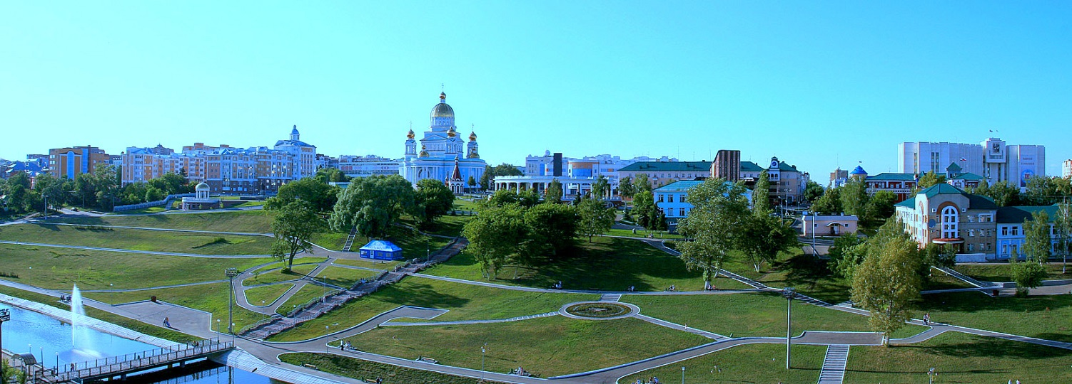
Семейный маршрут выходного дня «Природа родного города»
Муниципальное дошкольное образовательное учреждение «Детский сад №124 комбинированного вида»
Выполнила: Ефремова Елизавета 4 группа
Воспитатели: Панкратова Юлия Алексеевна
Симагина Анастасия Петровна

Slide 2
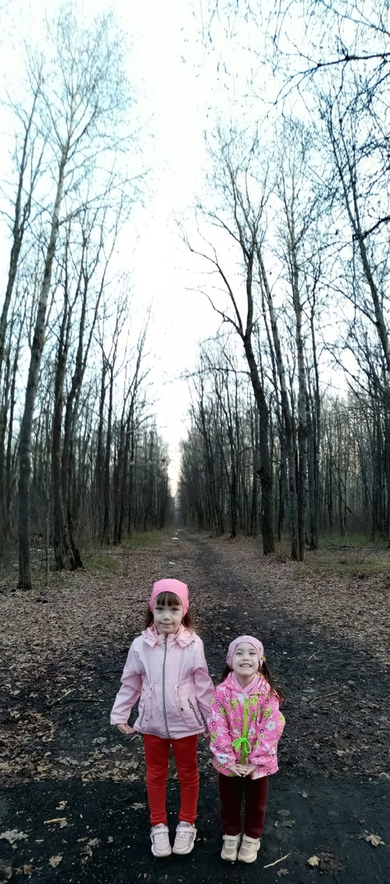
Удивительный мир природы… Он встречает ребенка морем звуков, запахов, сотней загадок и тайн, заставляет смотреть, слушать, думать.

Slide 3
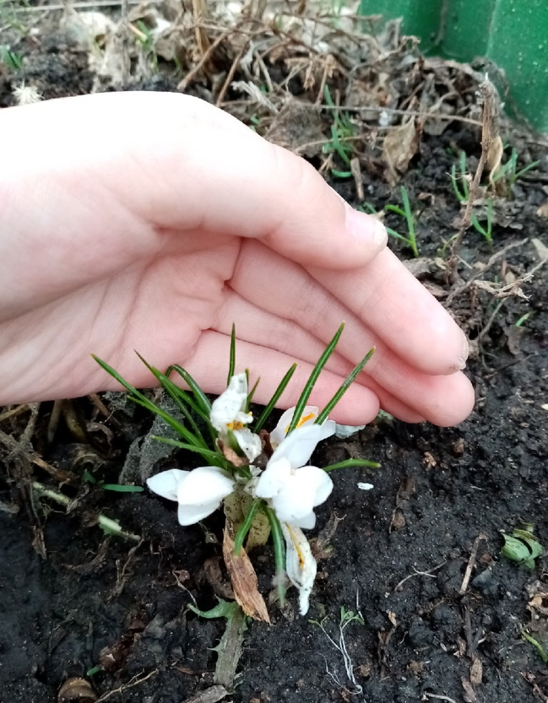
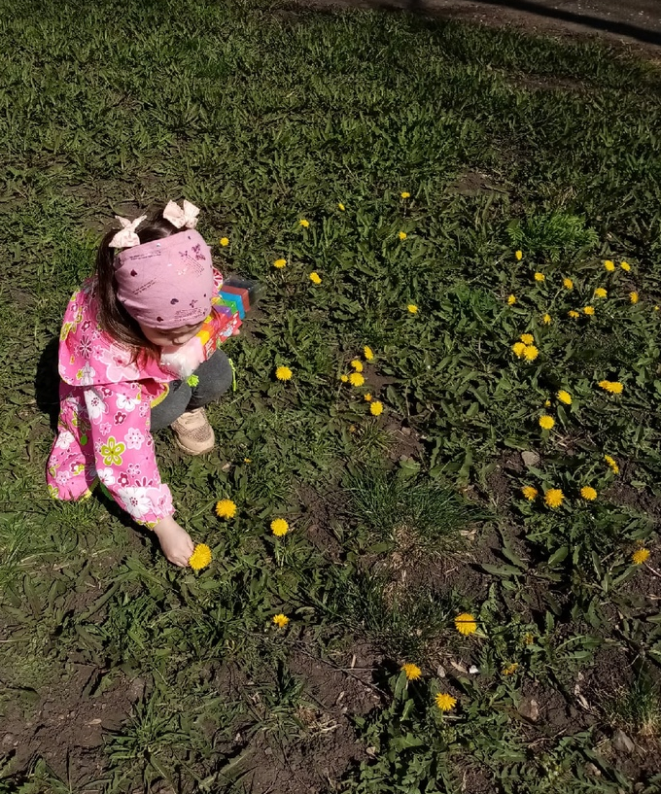
Солнце светит ярче, просыпается природа… Появляются первые цветы. Они особо нежные и трогательные.

Slide 4
С заботой о птицах.

Slide 5
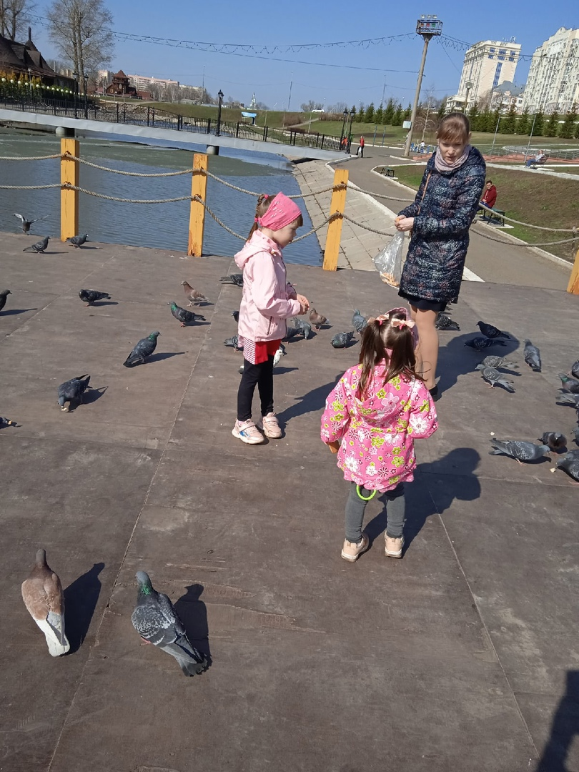
Кормление уток, голубей и чаек.

Slide 6
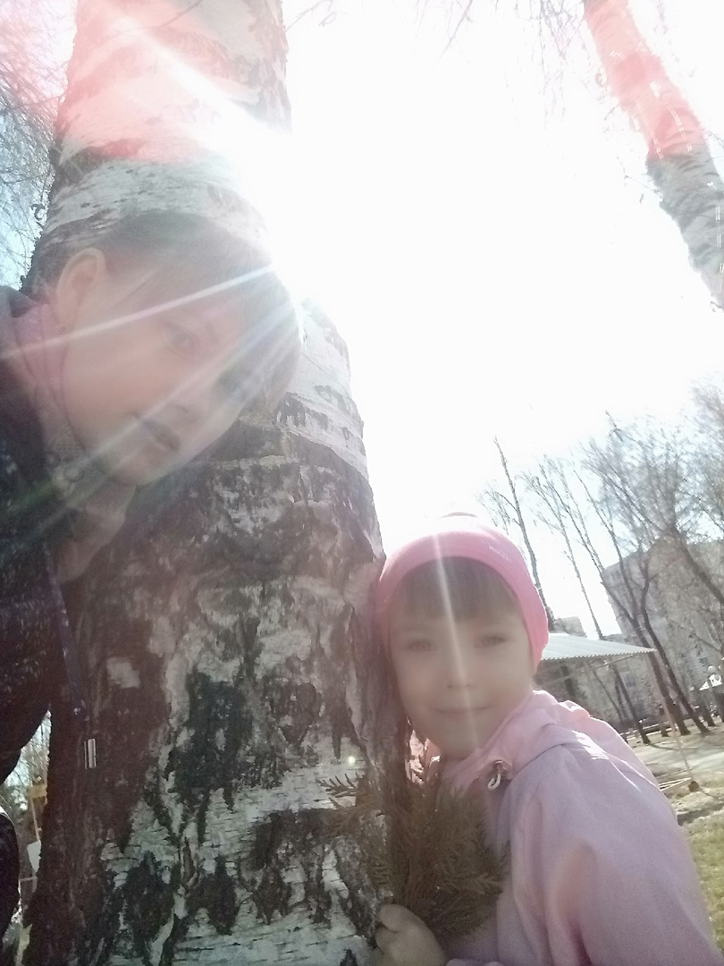
Деревья обладатели особенной энергетики, мудрости и мощи.

Slide 7
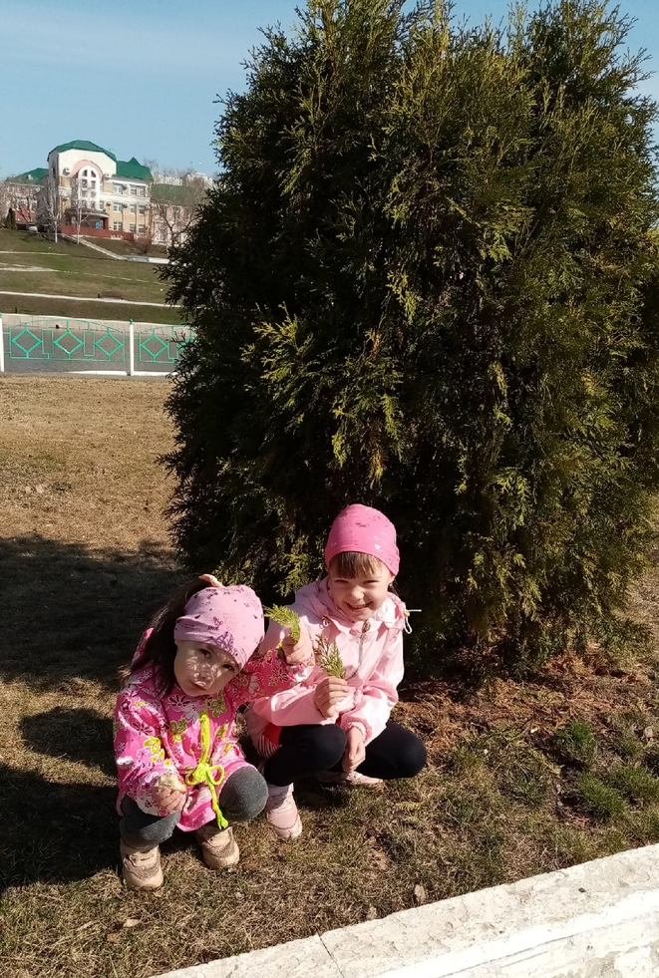
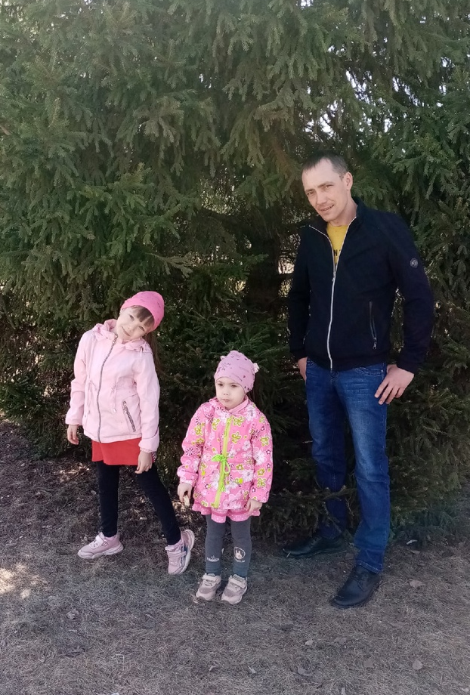
Выходной в кругу семьи на природе прошел на отлично!

